Slide 1
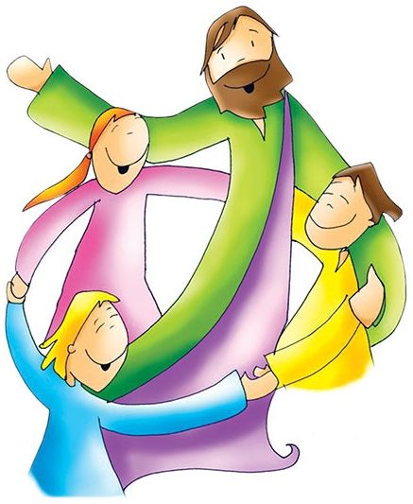
IN ATTESA...
DELLA PASQUA !

Slide 2
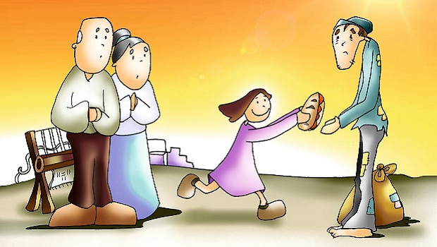
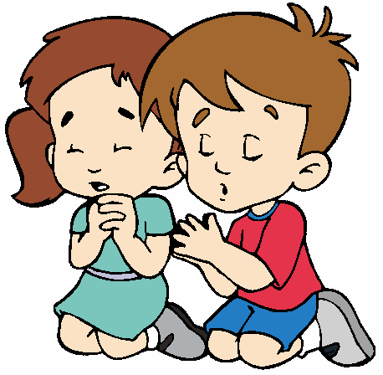
IL PERIODO DI QUARANTA GIORNI PRIMA DI PASQUA SI CHIAMA “QUARESIMA”: I CRISTIANI LO VIVONO PREGANDO E COMPIENDO QUALCHE BUONA AZIONE.

Slide 3
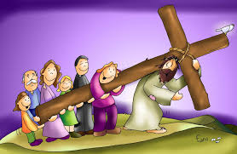
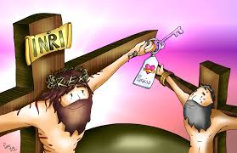
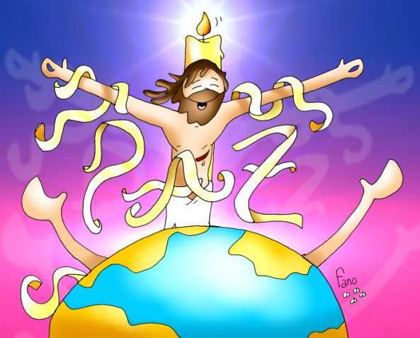
LA SETTIMANA PRIMA DI PASQUA, E’ DETTA “SETTIMANA SANTA”.
I CRISTAINI RICORDANO GLI ULTIMI GIORNI DI VITA DI GESU’...
...PASSIONE...
...MORTE...
...E RISURREZIONE

Slide 4
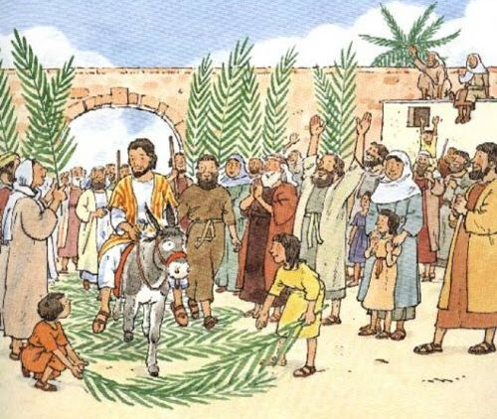
LA “SETTIMANA SANTA” INIZIA“ CON LA “DOMENICA DELLE PALME”, PER RICORDARE GESU’ CHE ENTRA A GERUSALEMME SALUTATO DALLA GENTE.

Slide 5
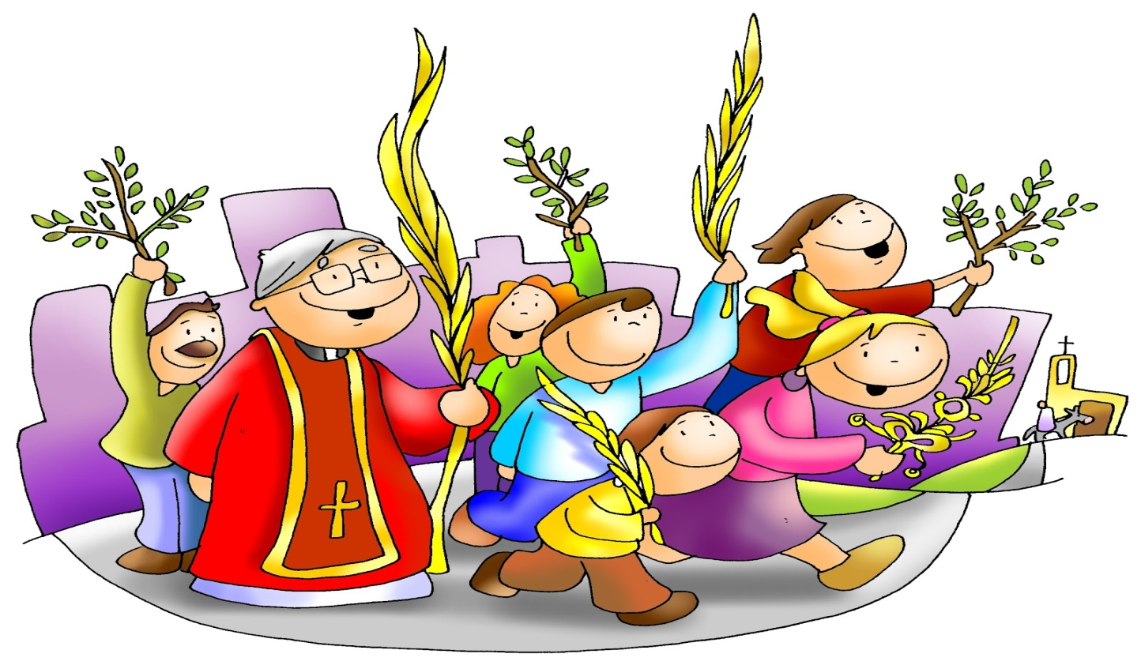
IL SACERDOTE BENEDICE I RAMI DI ULIVO CHE SI PORTANO NELLE NOSTRE CASE COME SEGNO DI PACE PER LA NOSTRA FAMIGLIA.

Slide 6
...LA STORIA CONTINUA NELLA PROSSIMA LEZIONE...
BUONA SETTIMANA
A TUTTI !

